Slide 1
Neugestaltung der Förderlandschaft für erneuerbare Energien im Strommarkt
Impulse aus dem EU-Recht und Anpassungsbedarf im EEG
agree.d Workshop
Johanna Kamm

Slide 2

EU-Beihilfenrechtliche Ausgangslage und Diskussion in Deutschland

Slide 3
EU-Beihilfenrechtliche Ausgangslage
Bedingungen der EEG 2023-Genehmigung
Warum musste Deutschland 2024 keine Maßnahmen einführen?
„[...] Deutschland wird die Maßnahme [das EEG] bei Bedarf anpassen, um sie an einen gemeinsamen europäischen Ansatz für eine angemessene Vergütung der Stromerzeugung aus erneuerbaren Energien anzugleichen, wenn ein detaillierter harmonisierter Ansatz in der EU-Gesetzgebung entwickelt wird.
Sollte ein solcher harmonisierter Ansatz bis zum 30. Juni 2024 nicht anwendbar sein, verpflichtet sich Deutschland, die Rentabilität zu begrenzen und/oder Rückforderungen [...] für alle Anlagen vorzunehmen, die ab dem 1. Juli 2024 im Rahmen einer Ausschreibung einen Zuschlag erhalten.“
Verordnung 2024/1747 vom 13. Juni 2024 zur Änderung der Elektrizitätsbinnenmarktverordnung wurde am 26.06.2024 im Amtsblatt veröffentlicht (EU-Strommarktreform)
Neue Vorgaben für die zukünftige Förderung per CfD anstatt per Marktprämie (Art. 19d EBM-VO)
Bis wann muss das EEG 2023 geändert werden?
3 Jahre Übergangsfrist zur Einführung (Art. 19d Abs. 1 EBM-VO), d.h. grundsätzlich CfD-Pflicht ab 17. Juli 2027
EEG 2023-Genehmigung läuft Ende 2026 aus
Eigene Übersetzung, Beihilfegenehmigung des EEG 2023 v. 21.12.2022 (SA.102084, Rn. 30-31, https://ec.europa.eu/competition/state_aid/cases1/202302/SA_102084_80CC9685-0100-C1F9-86A8-933503F73C2D_58_1.pdf ):

Slide 4
Derzeit in Deutschland diskutierte Optionen der Neugestaltung
Haushaltseinigung vom 5. Juli 2024 („Wachstumsinitiative“):
  Der Ausbau neuer EE soll auf Investitionskostenförderung umgestellt werden (eigener Kapazitätsmechanismus), insbesondere um Preissignale verzerrungsfrei wirken zu lassen. Dazu werden dieses und andere Instrumente rasch im Reallabore-Gesetz im Markt getestet.“
BMWK-Optionenpapier „Strommarktdesign der Zukunft“ vom 2. August 2024:
  Enthält u.a. Optionen für einen neuen Investitionsrahmen für erneuerbare Energien:
  Bislang: ökonomische Überlegungen zu den Vor- und Nachteilen der einzelnen Optionen ohne direkten Bezug zu neuem EU-Rechtsrahmen
https://www.bmwk.de/Redaktion/DE/Downloads/W/wachstumsinitiative-neue-wirtschaftliche-dynamik-fuer-deutschland.pdf?__blob=publicationFile&v=6
https://www.bmwk.de/Redaktion/DE/Publikationen/Energie/20240801-strommarktdesign-der-zukunft.pdf?__blob=publicationFile&v=10

Slide 5
Vorgaben aus dem EU-Recht

Slide 6
EU-Recht: Vorgaben für EE-Förderinstrumente
Allgemeine Förderregelung
(Art. 4 Erneuerbare-Energien-RL (EE-RL))
  Anreize für marktbasierte und marktorientierte Integration
  Produzenten sollen auf Preissignale des Marktes reagieren und Einnahmen maximieren
Besondere Förderregelungen
  Direkte Preisstützungssysteme: Förderung in Form von Marktprämie bzw. für bestimmte Technologien CfD (Art. 4 Abs. 3 Uabs. 2, 3; Art. 19d EBM-VO)
  Vorgaben bei Förderung im Rahmen von Kapazitätsmechanismen (Art. 20, 21 EBM-VO)
  Förderrahmen für PPA: (Art. 19a, 19b EBM-VO; Art. 15 Abs. 8 EE-RL)
Neue Vorgaben fürs Ausschreibungsdesign
  Net-Zero-Industry-Act (NZIA): Neue Ausschreibungskriterien für EE bzgl. Nachhaltigkeit und Resilienz gelten ab 30.12.2025 (für mind. 30% Volumen/a oder mind. 6 GW/a); Durchführungsrechtsakt der EU-Kommission bis 30.03.2025
EU-Beihilfenrecht, insbesondere KUEBLL, als Querschnittsmaterie immer zu beachten
  Grundsatz der Ausschreibungspflicht und Vorgaben zu Ausschreibungsdesign
  Keine Förderung in Zeiten negativer Preise
  ….
Vgl. dazu: Kamm, EU-Strommarktreform: Was ändert sich für die Förderung und Vermarktung von erneuerbaren Energien? (Teil 1), EnWZ 2024, Heft 8-9, 308 ff.
Kamm, EU-Strommarktreform: Was ändert sich für die Förderung und Vermarktung von erneuerbaren Energien? (Teil 2), EnWZ 2024, Heft 10, 356 ff.
Notes:
Wind, Solar, Geothermie, Wasserkraft ohne Speicher, Atomkraft

Slide 7
Beispiele für EU-rechtliche Weichenstellungen der diskutierten Förderoptionen
 | Direktes Preisstützungssystem | Kapazitätsmechanismen
Definition (Bsp.) | Nur indirekt durch beispielhafte Nennung in Art. 2 Nr. 5 EE-RL: Einspeisetarife, Marktprämie | Ressourcen werden für Verfügbarkeit vergütet, um Angemessenheit der Ressourcen zu erreichen (Art. 2 Nr. 22 EBM-VO)
Spezielle Gestaltungs-grundsätze | Art. 19d EBM-VO, Art. 4 EE-RL, zB: Ausschreibung Anreize für effiziente Marktteilnahme | Art. 20, 21 EBM-VO, zB: Ausschreibung Sanktionen bei Nichtverfügbarkeit
Rückzahlungs-verpflichtung | Ja: Zweiseitiger CfD oder gleichwertiges System (Ausnahmen für Kleinanlagen und Demonstrationsvorhaben) | Empfohlen, aber nicht verbindlich? (Rn. 55 KUEBLL)
Einnahmen-verwendung | Zur Senkung von Strompreisen und/oder EE-Investitionen | Keine Vorgaben
Spezielle Vorschriften nach KUEBLL? | Vorgaben in Kapitel 4.1, zB zu: Ausschreibungsdesign Keine Förderung in Zeiten negativer Preise | Vorgaben in Kapitel 4.8, zB zu: Vergütung gegen Null, wenn Kapazitätsbedarfe gedeckt Anreiz für Zeiten hoher Systembelastung
?
?
BMWK-Optionen
Quelle: Lorem-Ipsum-Verlag

Slide 8
Fazit & Ausblick

Slide 9
Fazit & Ausblick
EU-Recht erfordert tiefgreifende Reformierung der EE-Förderung, aber großer mitgliedstaatlicher Umsetzungsspielraum in der konkreten Ausgestaltung
BMWK-Optionen zur Umgestaltung der Förderung können unterschiedliche Rechtsbereiche berühren
  Abgrenzung nicht immer eindeutig: z.B. keine klare Definition von direkten Preisstützungssystemen!
  Ohnehin können auch andere Förderarten Abschöpfungskomponente enthalten
Wichtige Meilensteine auf dem Weg zum neuen Förderdesign aus rechtlicher Sicht:
2024/2025
30.12.2025
30.06.2026
31.12.2026
17.07.2027
  Testphase alternative Förderung und zusätzliche Maßnahmen zur Systemintegration von EE
  NZIA-Kriterien zu Resilienzkriterien in Ausschreibung (spätestens)
  Prüfung der Strommarkt-VO, ggf. Reform
  Ablauf Beihilfegenehmigung EEG 2023
  Zweiseitige CfD oder Äquivalent bei direktem Preisstützungssystem (spätestens)
Notes:
Verschiedene Zielstellungen müssen abgewogen werden
Keine Standardisierung vorgesehen, unterschiedliche Ausgestaltungen abhängig vom Anwendungsfall möglich

Slide 10
Johanna Kamm
Wissenschaftliche Referentin
kamm@stiftung-umweltenergierecht.de
Tel: +49-931-79 40 77-0
Fax: +49-931-79 40 77-29
Twitter:

Slide 12


    Wir suchen kreative Köpfe für unser Team.
    Mehr Infos auf unserer Karriereseite:
    www.stiftung-umweltenergierecht.de/karriere

Slide 13
Fokus: EU-Vorgaben für CfD

Slide 14
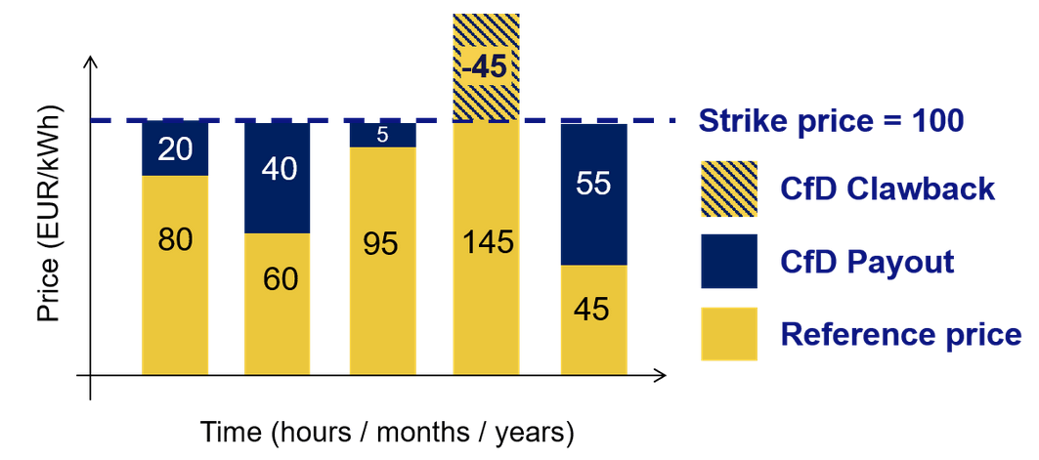
Was ist ein CfD?
Art. 2 Nr. 76 EBM-VO (neu): ‚zweiseitiger Differenzvertrag‘ bezeichnet einen Vertrag zwischen einem Betreiber einer Stromerzeugungsanlage und einer Gegenpartei, in der Regel einer öffentlichen Einrichtung, der sowohl eine geschützte Mindestvergütung als auch eine Begrenzung für eine überhöhte Vergütung vorsieht;
Finanzinstrument zur Preisabsicherung: Soll Preise für Erzeuger und Verbraucher stabilisieren
Gleichwertige Systeme sind möglich, müssen aber dieselben Auswirkungen haben
Quelle: Kitzing, FSR Webinar 26.06.2024, https://fsr.eui.eu/wp-content/uploads/2024/06/FSR-Insights-June-24-Kitzing-CfDs.pdf
Notes:
Reformziel: Einführung zweiseitiger CfDs zur Stabilisierung der Einnahmen für Verbraucher und Erzeuger

Slide 15
Auf einen Blick: Neue Vorgabe durch Art. 19d EBM-VO
Anwendungsbereich und Geltung
Wind, Solar, Geothermie, Wasserkraft ohne Speicher, Atomkraft
Neue Anlagen
Ausnahme für Kleinvorhaben und Demonstrationsprojekte
Zeitliche Geltung: 3 Jahre nach Inkrafttreten (5 Jahre für bestimmte Offshoreprojekte)
CfD
(Begriffsbestimmung Art. 2 Nr. 76 EBM-VO)
Äquivalente Maßnahme?
Gestaltungsgrundsätze
Anreizerhaltung zu effizienter Marktteilnahme, Vermeidung wettbewerbsverzerrender Auswirkungen auf Betrieb und Einsatz
Mindestvergütung und Obergrenze für überhöhte Vergütung müssen an Kosten neuer Investition & Markterlöse angepasst sein
Vermeidung von Wettbewerbsverzerrung durch Ausschreibungsverfahren (Ausnahmen möglich)
Vermeidung von Wettbewerbsverzerrungen, die sich aus Einnahmenverteilung an Unternehmen ergeben könnten
EU-Beihilferecht zu beachten
Einnahmenverwendung
  Verteilung an Endverbraucher
  Kosten des Preisstützungssystems
  Investitionen in Netze und EE (mittelbare Preissenkung)
Notes:
Einnahmenverwendung:
Verteilung an Endverbraucher, Kosten Preisstützungssystem, Förderregelungen, um Strompreise für Endkunden zu verringern

